Slide 1
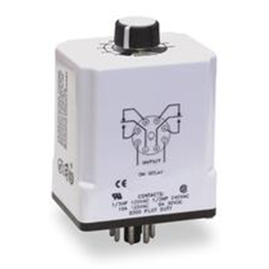
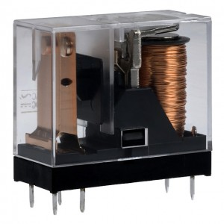
المرحلات

Slide 2
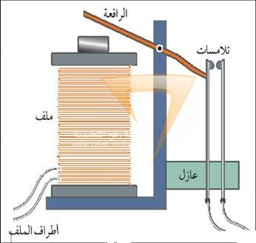
تعريف المرحل :
هو مفتاح يفصل ويصل كهربائياً بواسطة مغناطيس صناعي ....
آلية العمل :
عند وصل الملف بالتيار الكهربائي ينتج
عنه مجال مغناطيسي يعمل على جذب الرافعة
فتغلق التلامسات، ويؤدي هذا إلى إغلاق
الدارة الكهربائية الموصولة مع التلامسات.
وعند فصل التيار الكهربائي عن الملف
تعود الرافعة إلى وضعها الطبيعي ، وبالتالي
تتحرر التلامسات وتصبح الدارة الكهربائية
مفتوحة.

Slide 3

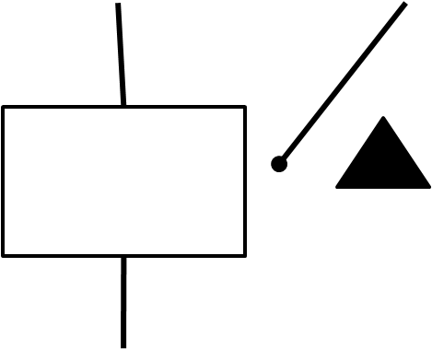
أهم مميزات المرحل:
يستخدم في تشغيل العديد من الأجهزة (الأحمال) الكهربائية .
يوفر ما يسمى العزل الكهربائي ، أي أنه يستطيع الربط بين الدارات الكهربائية ذات الفولتية المختلفة .
رمز المرحل في الدارات الكهربائية :

Slide 4
عند شراء المرحل (الريليه) يجب الانتباه إلى فولتية الملف ،وكذلك إلى قيمة التيار الكهربائي الذي تتحمله التلامسات .

Slide 5
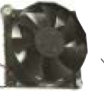


سؤال على استخدام المرحلات
محرك (مروحة)
M
6V
محرك
المرحل
مفتاح
LDR
LDR
ملف المرحل
مقاومة ضوئية
بطارية
أ- تحققي من عمل المحرك عند سقوط الضوء على LDR
ب- حجب الضوء على LDR وعلاقته بسرعة المحرك

Slide 6
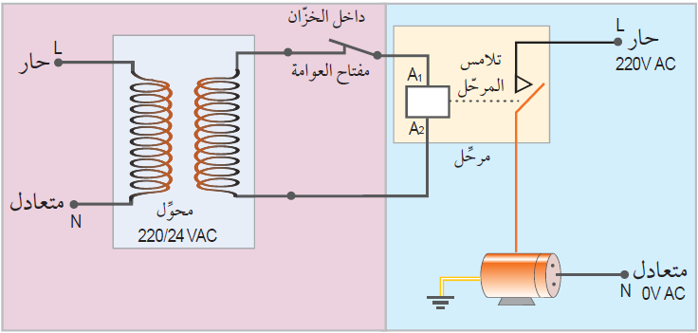
آلية تشغيل المضخة الكهربائية
يتم تشغيل المضخة الكهربائية على فرق جهد متردد قيمته 220 فول مع مرحل يعمل على 24 فولت
يعمل هذا التوصيل على زيادة الأمان في الاستخدام , لان مفتاح العوامة الكهربائية في الخزان , يعمل على فرق جهد 24 فولت بدلاً من 220 فولت

Slide 7
القواطع المغناطيسية :
تعمل بنفس مبدأ عمل المرحل إلا أنها تتكون من ملف واحد وعدد من التلامسات .
مميزات القواطع المغناطيسية :-
تستخدم في دارات التحكم لتشغيل المحركات الكهربائية على اختلاف أنواعها وأحجامها.
تعمل على مصادر جهد مختلفة
تتحمل تيار أعلى من المرحل.

